Slide 1
Игра как компонент обучения иностранным языкам в высшей школе
Маркова Анна Сергеевна, преподаватель
кафедры иностранных языков РГГУ

Slide 2

«Своё» и «Чужое»
Соприкосновение неизбежно порождает пограничную ситуацию, которая всегда, по мнению Ю. М. Лотмана, возникает при взаимодействии двух миров.

Slide 3
Современные исследования «игры»:
Шатилова А. А. Игра как технология обучения взрослых английскому языку. Преподаватель высшей школы: традиции, проблемы, перспективы (2019);
Молдахмедова З. К. Значение ролевых игр в обучении английскому языку в высших учебных заведениях (2020);
Кадиева А. А. Игра как средство обучения иностранному языку. Проблемы гуманитарного образования в аспекте новых научных парадигм (2019);
Манакова П. А., Жилина Д. А. Компьютерные игры как средство обучению английского языка (2022).

Slide 4
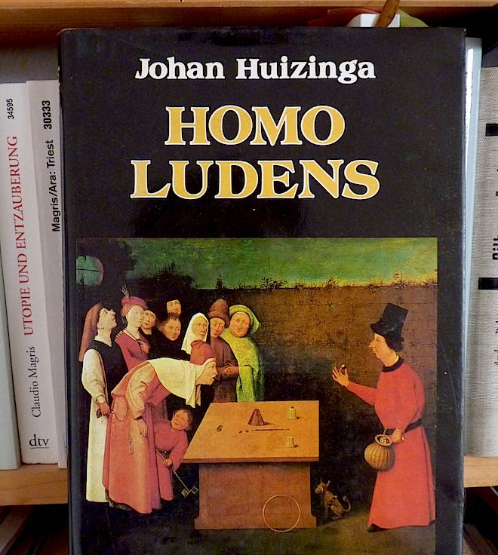
Homo ludens. Человек играющий
Й. Хёйзинга в книге «Homo ludens. Человек играющий» отводит игре роль безусловно-положительной, всеохватывающей силы:
Всякая Игра (Заглавная буква Й. Хёзинга. Прим. авт.) есть прежде всего и в первую очередь свободное действие. Игра по принуждению уже более не игра»;
В игре вместе с тем играет нечто, выходящее за пределы непосред­ственного стремления к поддержанию жизни, нечто, вносящее смысл в происходящее действие. Всякая игра что-то значит.

Slide 5
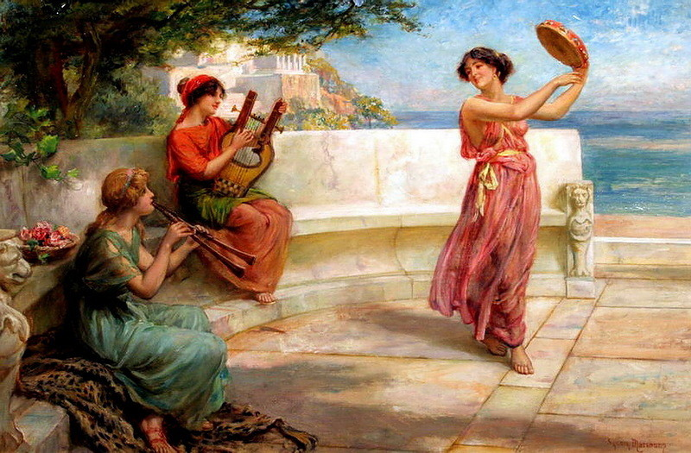
Игра и поэзия
На связь игры и поэзии указывает и Й.Хёйзинга, полагая: «всё, что является поэзией, вырастает в игре: в священной игре поклонения богам, в праздничной игре ухаживания, в боевой игре поединка с похвальбой, оскорблениями и насмешкой, в игре остроумия и находчивости».

Slide 6
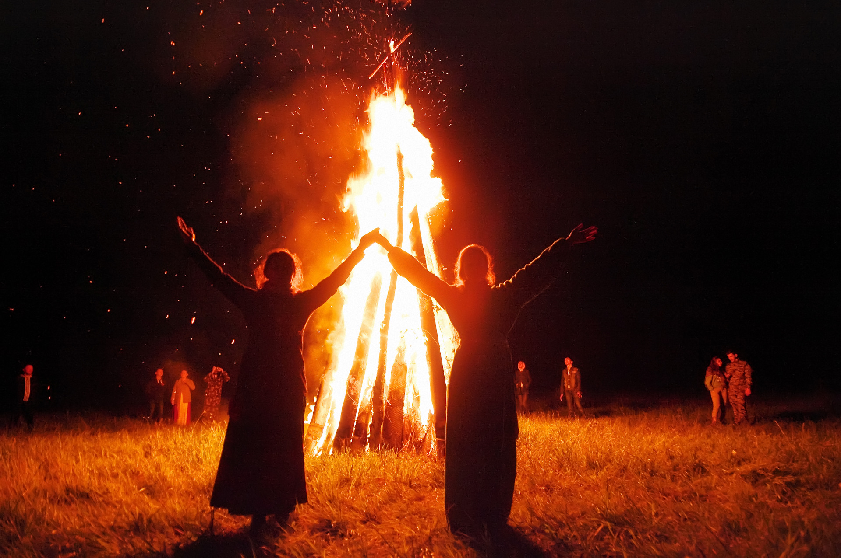
Синкретическая эпоха
Описывая состояние «до» искусства (С. Н. Бройтман добавляет: предыскусства), «когда оно еще не существовало как автономное явление, а “начала” будущих искусств (музыки, пения, танца, театра, литературы) и литературных родов пребывали в синкретическом виде и были составляющей мифа и обряда».

Slide 7
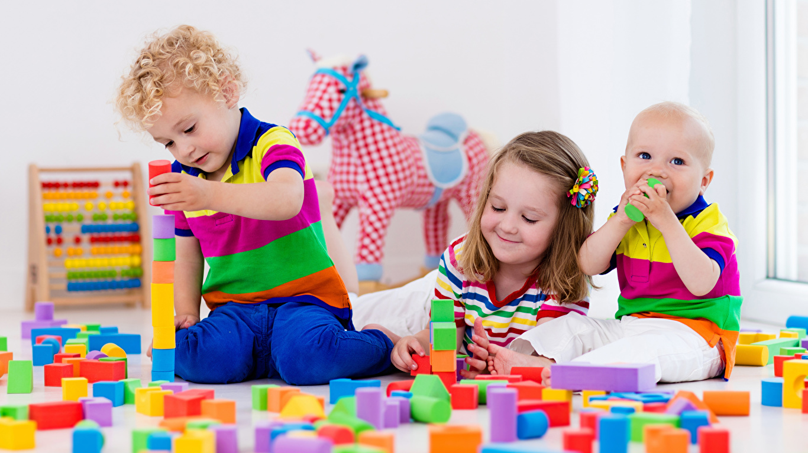
Игра и её роль в психическом развитии ребёнка
Л. С. Выготского «Игра и её роль в психическом развитии ребёнка»:
Действие в ситуации, которая не видится, а только мыслится, действие в воображаемом поле, в мнимой ситуации приводит к тому, что ребенок научается определяться в своем поведении не только непосредственным восприятием вещи или непосредственно действующей на него ситуацией, а смыслом этой ситуации.

Slide 8
Выводы
Игру мы определяем как точку видения, определяющуюся условностью, но дающую участнику игры безусловную степень свободы (Й. Хёйзинга). В аспекте преподавания иностранного языка игра, будучи укоренённой в синкретической эпохе, становится не видом деятельности, а особым компонентом, который составляет образовательный процесс. Игра обладает потенциалом преображения, который не только способствует преодолению языкового барьера и вовлечению в познавательный процесс, но открывает возможности для личностного развития.

Slide 9
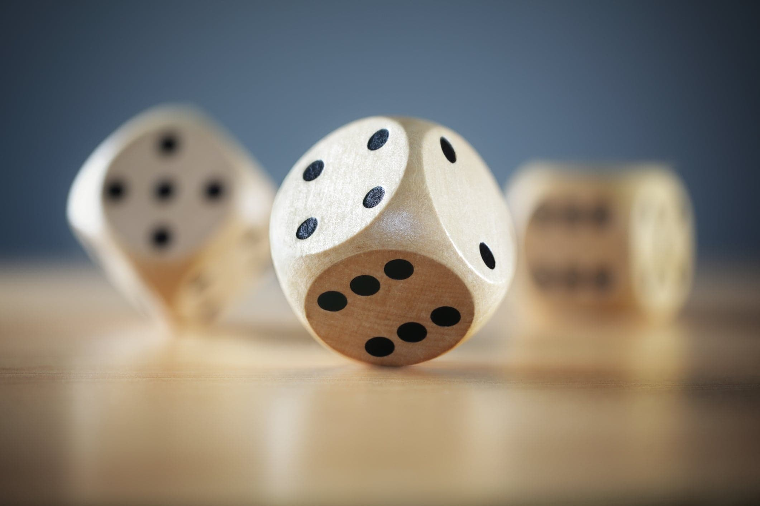
Спасибо за внимание!

